Slide 1
Connecting Classroom Management and Formative Assessment for Effective Teaching 形成性评量与课堂管理的连结和应用 2023 Term 2 PD EduStream
Jessy Tu
International College Hong Kong
2023年5月6日

Slide 2
说明成功的课堂管理要素 解释形成性评量的本质与课堂管理的关系 提供不同的评量与课堂管理的策略

Slide 3
有效的课堂管理可以帮助老师建立良好的教学氛围、成功执行教学步骤的人同时达到教学目标。 老师获得正确的教学资讯，同时可以有效激发学习参与度，提高学习动机。学生需要正向的反馈了解如何改进的方向与方法。
SOP
期待
有效教学
搜集资料
学习动机
Notes:
有效的课堂管理可以帮助老师建立良好的教学氛围、成功执行教学步骤的人同时达到教学目标。 老师获得正确的教学资讯，同时可以有效激发学习参与度，提高学习动机。学生需要正向的反馈了解如何改进的方向与方法。

Slide 4
课堂管理计划的目的是要帮助老师在课堂和教学中提供一致性和结构。 预防问题的发生，也教我们应对任何行为问题。以及学生偏差行为方面的所有可能性。 其目的还在于将责任传递给学生，使他们能够对自己的学习和行为负责。

Slide 5
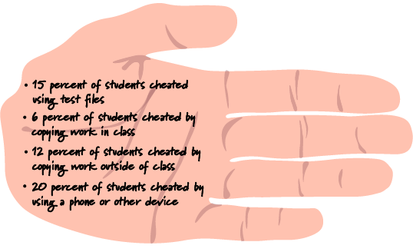
处理问题学生

Slide 6
我们把老师弄哭了！

Slide 7
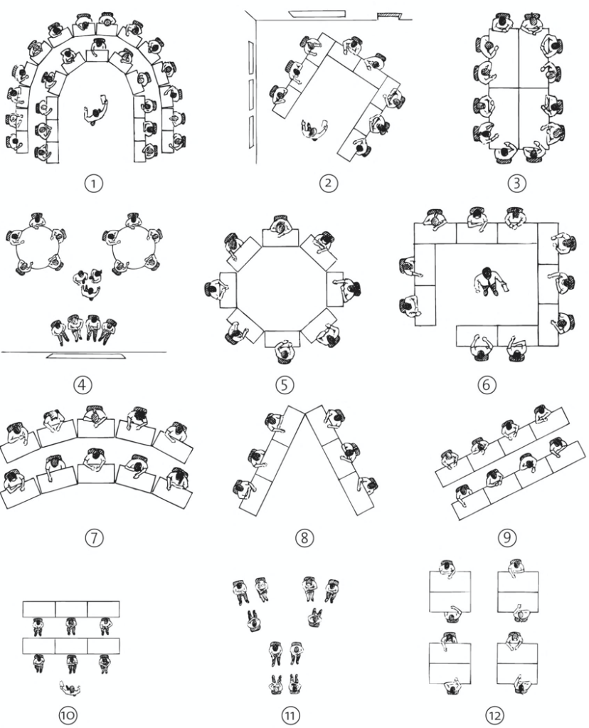
认识学生&分组建议
学生要够忙啊！
你不玩学生，换学生玩你了！
Notes:
你不玩学生，换学生玩你！

Slide 8
学生背景
学习方式
Learning style
既有知识
Prior Knowledge
需求
Needs
接受度
Readiness
兴趣
interest
个人因素
individualism
Notes:
Pre-assess student’s prior knowledge and needs, without knowing where they are, how are you going to set the goals and objectives,, choose the content, decide how you plan the lessons, grouping and so on.

Slide 9
https://www.bilibili.com/video/BV1Uz4y1y7M4?from=search&seid=7843696457422983955多元智能
不同的学习方式，
不同的需求

Slide 10
排队进教室

Slide 11
2023年5月四日
Objectives: Describe your school routine.
2021年8月1日
Objectives: List 12 colours
describe my favourite outfits
Homework: test all vocabulary on 4th Aug.
Write out vocabulary 5 times each
Homework:
1.Answer all the questions from
workbook 2.11
2.Use Reciwawa to listen the text 2.2 &
read with the mp3 2 times,
submit your recording to google folder.

Slide 12
交作业了！
十二年级
九年级
十一年级
八年级
十一年级
七年级

Slide 13
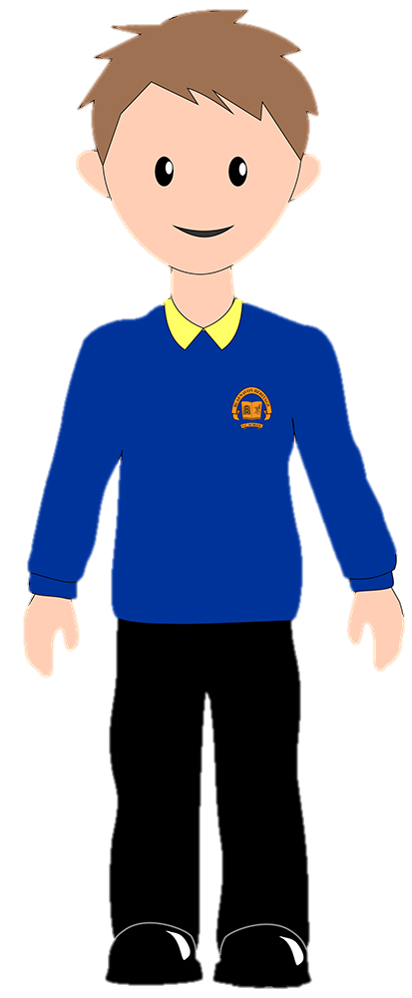
当你听到1的时候，你要回到你的座位。 当你听到2的时候，你要把桌上的书、笔、本子收好。 当你听到3的时候，你要站在桌椅后面。

Slide 14
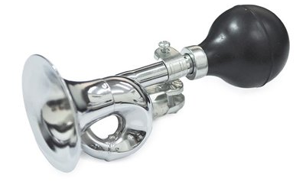
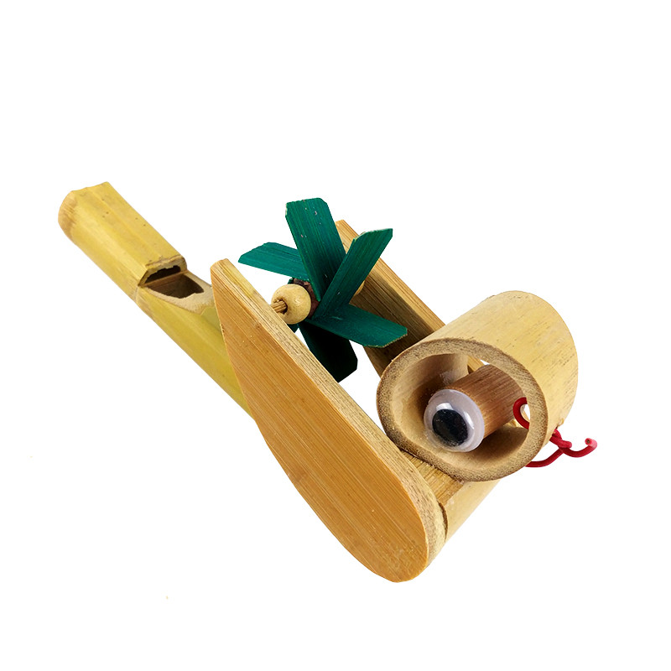
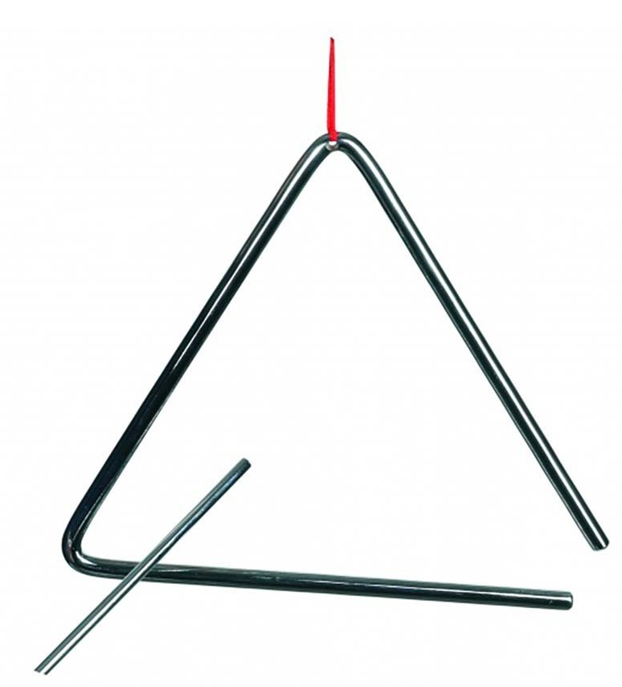
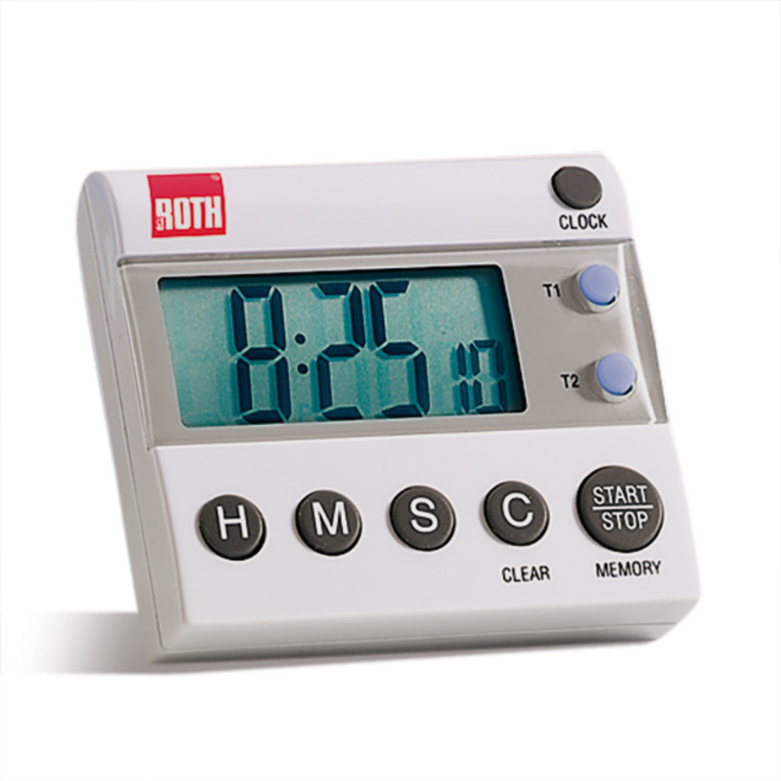
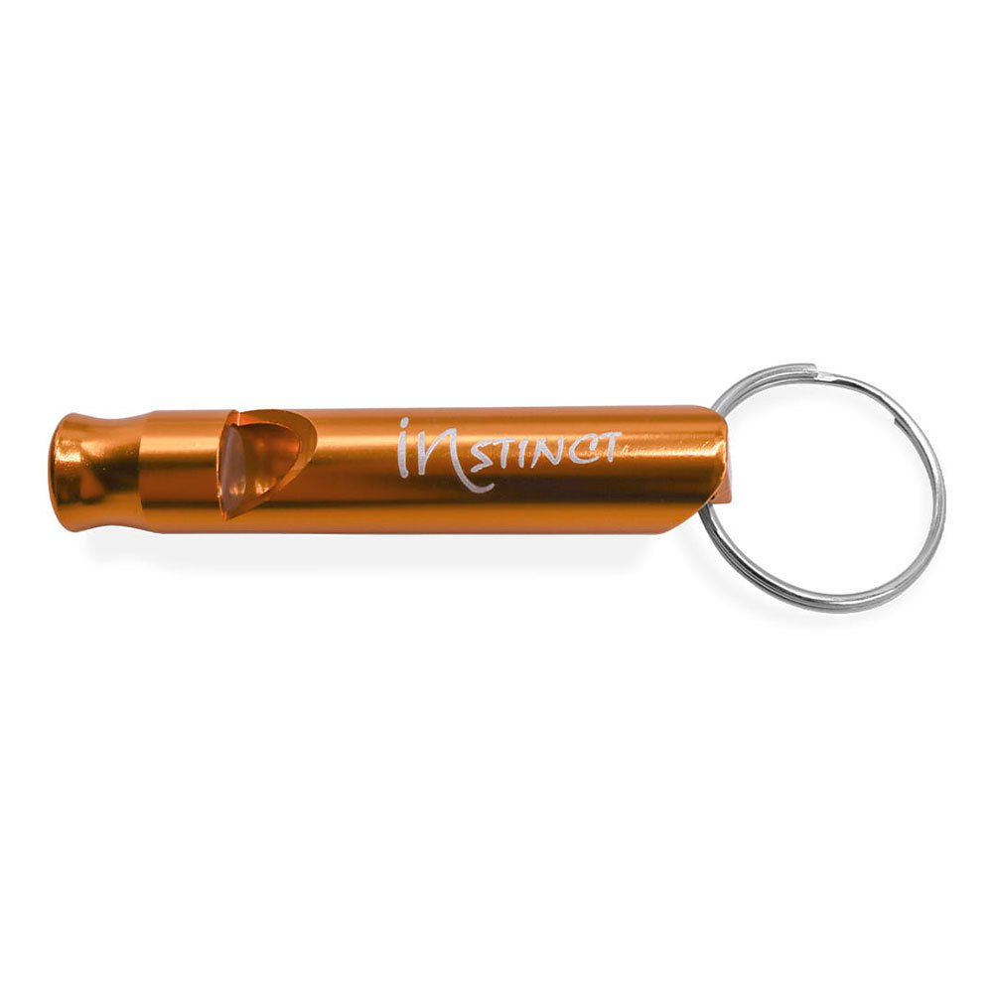
有趣吗？

Slide 15
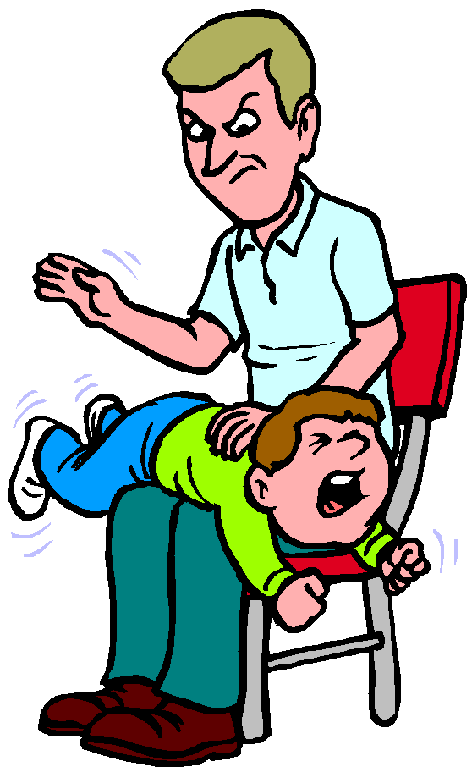

Slide 16
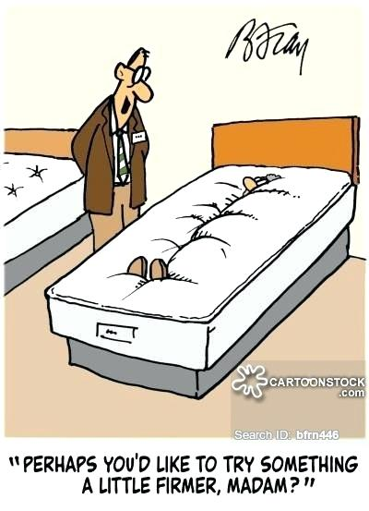
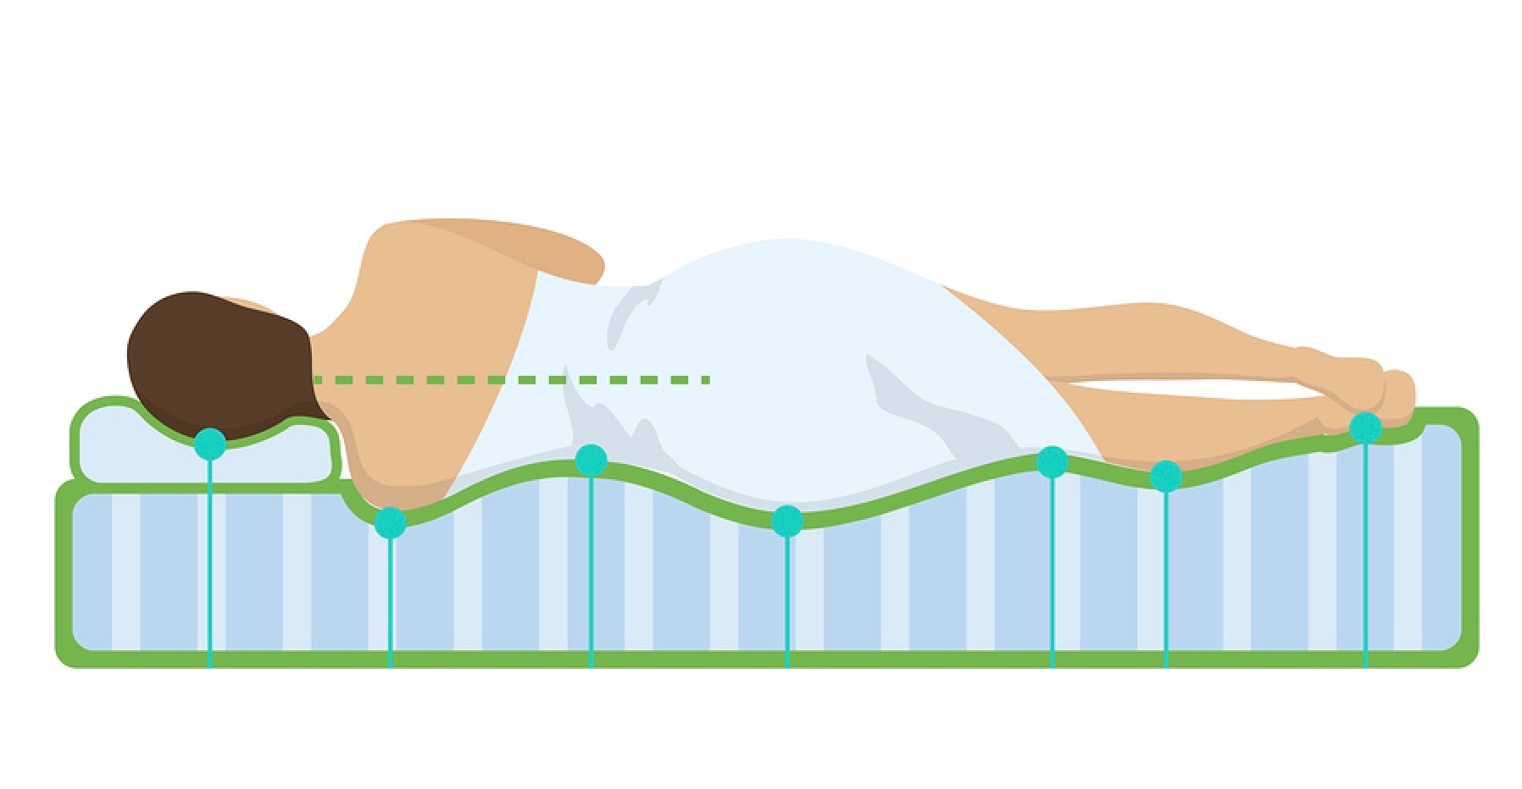
Soft BUT Firm

Slide 17
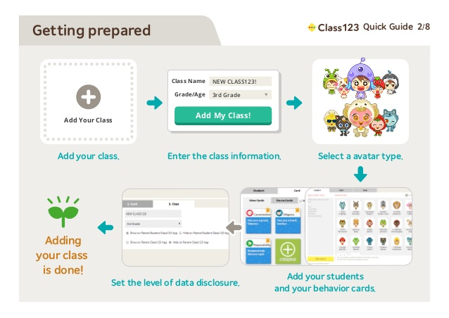
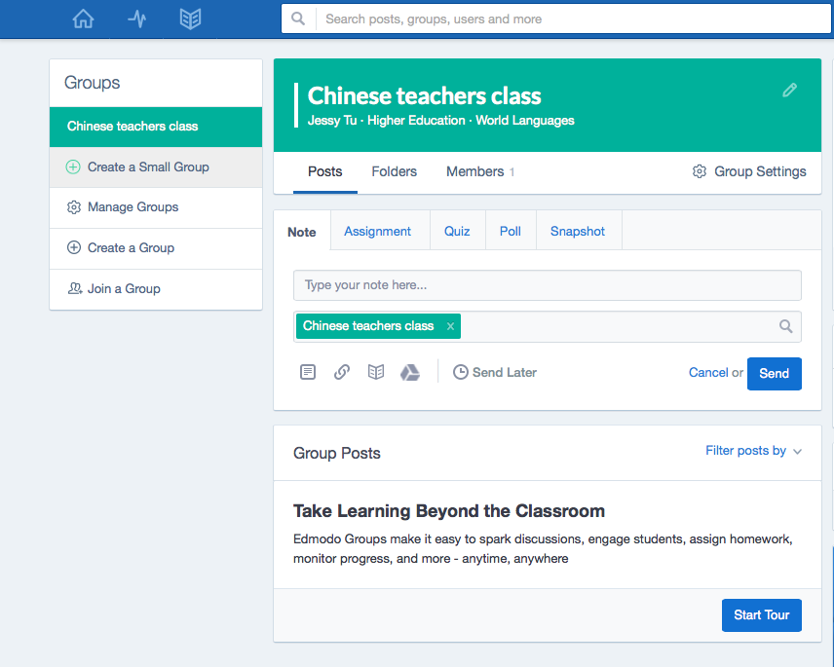
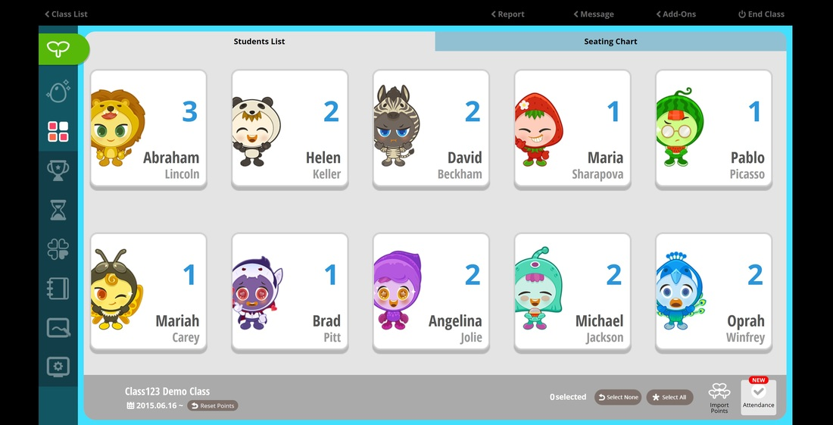
Edmodo
善用工具
Class123

Slide 18
Formative assessment 形成性评量- 在学习的过程中， 所有根据教学目标用来改进 教与学的评估（活动）。
* 可以有高风险，有明显的“后续影响力”
*一系列学习的一部分
*期待因此可以更正与进步
*不一定要给成绩
*错误的反馈可以封杀学生的学习动机，反之，有效提升参与
和学习成果。

Slide 19
Formative assessment
Helps teachers form a clear picture of the
abilities and needs of their students.
帮老师更了解学生的需求与能力。
*measure what a student can do or can not
do during the learning process.
测量学生学习过程中做得到的与做不到的任务。
Allow T to provide immediate feedback
Tied to learning outcomes
Provide information if needs changing a plan and instruction
On going

Slide 20
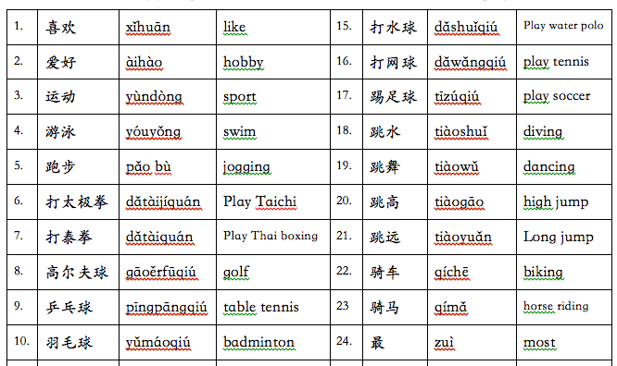
Checklist
A

Slide 21
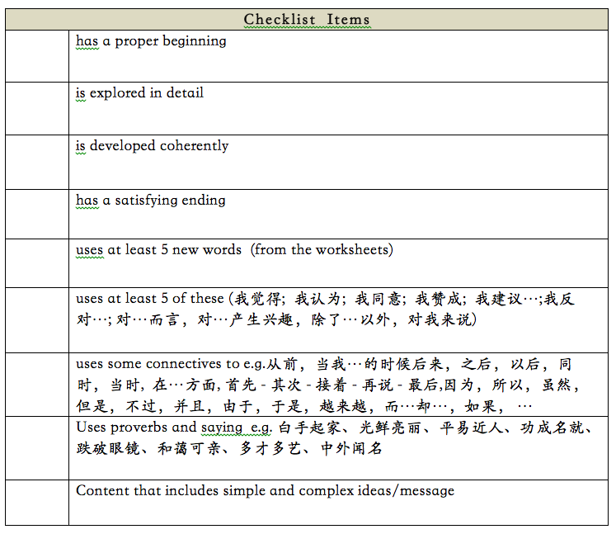
Checklist for oral
A

Slide 22
Show me your fingers
F
Notes:
Show FINGERS to indicate your understanding

Slide 23
Show me your fingers
F
Notes:
Show FINGERS to indicate your understanding

Slide 24
Show cards
F
☑
☒
Notes:
Show FINGERS to indicate your understanding

Slide 25
Show cards
F
A
B
C
D
Notes:
Show FINGERS to indicate your understanding

Slide 26
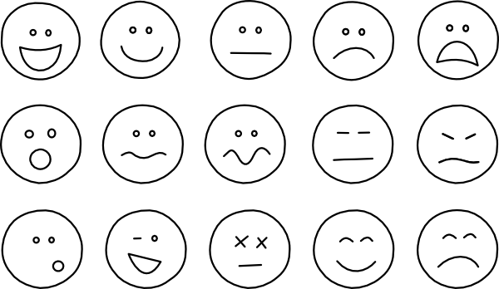
身体会说话
F
Notes:
Show FINGERS to indicate your understanding

Slide 27
Show and Tell: Please explain…
F
Notes:
Show FINGERS to indicate your understanding

Slide 28
One-Sentence Summary （who, what when, why, how, where）
F
Notes:
After reading an article or short essay or a recount/ story

Slide 29
通关卡
F
3 | Things I LEARNED today
2 | Things I FOUND interesting-
1 | Question I still have-
Notes:
Show FINGERS to indicate your understanding

Slide 30
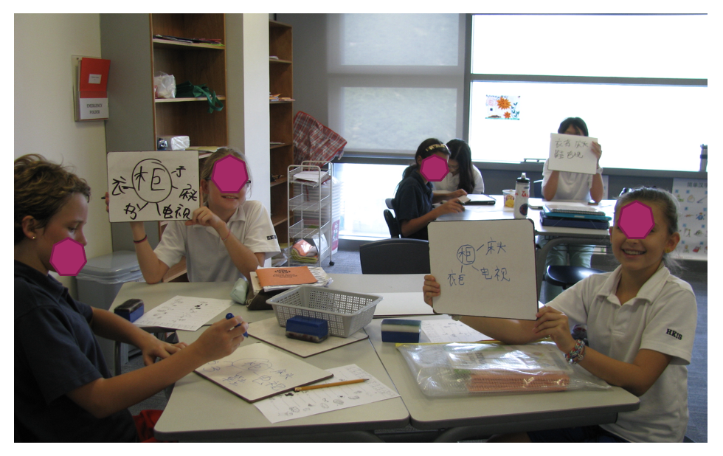
小白板
F
Notes:
Show FINGERS to indicate your understanding

Slide 31
录像
F
Notes:
Show FINGERS to indicate your understanding

Slide 32
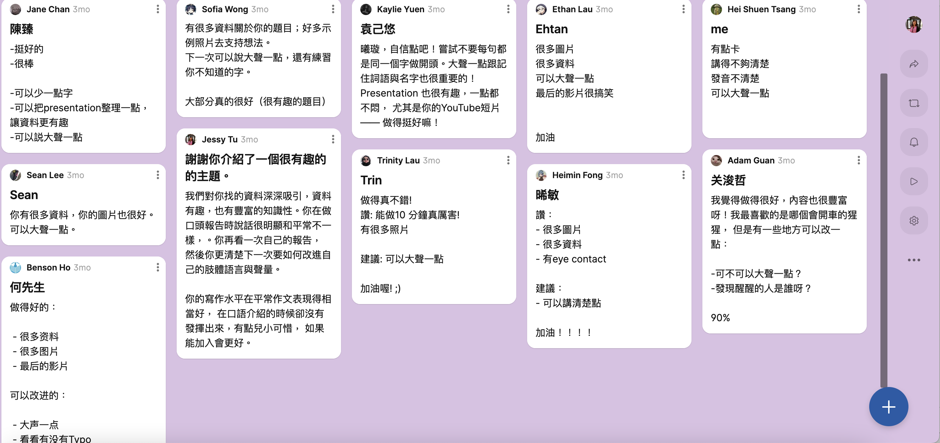
给同学两个赞，一个建议！ ( padlet)

Slide 33
可见式学习
九个Thinking routine （思维习惯）的形成性评量策略
哈佛大学的
Project Zero
Claim,
Support,
Question
Circle of viewpoints
Compass Points
Core of Thinking routine
Connect,
Extend,
Challenge
I used to think…,
now I think ….
See,
Think,
Wonder
Think,
Pair,
Share
Think,
Puzel,
Explore
What makes you say that?

Slide 34
口
头
型
程
序
型
指
导
型
Sentence
starter
运用第
一语言
大声朗读
再念一次
念慢一点
实物、
视觉刺激
鹰架
策略
鹰架
示范手势、
身体语言
换简单词汇
先教关键词
过去经验
从前所学
先教过的
老师
连结前备知识
提供正确发音
提供正确例子
Graphic
organizer
ICT
提供框架
了解框架和技能
小组教学
分组教学
1-1教学
预告该有的结构技能
提供样本看到成品
https://mp.weixin.qq.com/s/gSX4fKEA0WSnnotrHULDYQ

Slide 35
学习捷径

Slide 37
Q & A
2023年5月13日16:00-18:00。
随问随答工作坊报名网址：https://forms.gle/HzEmSkhhgCuDW2TDA
WeChat：jessytu

